Slide 1


ACTUACIÓN PROFESIONAL SOCIETARIA
CAPITULO XI: TRANSFERENCIA DE FONDO DE COMERCIO
UNIVERSIDAD NACIONAL DEL SUR
DEPARTAMENTO DE CIENCIAS
DE LA ADMINISTRACIÓN
Mg. (Cra.) Antonela Perata
Bahía Blanca, Junio 2022

Slide 2
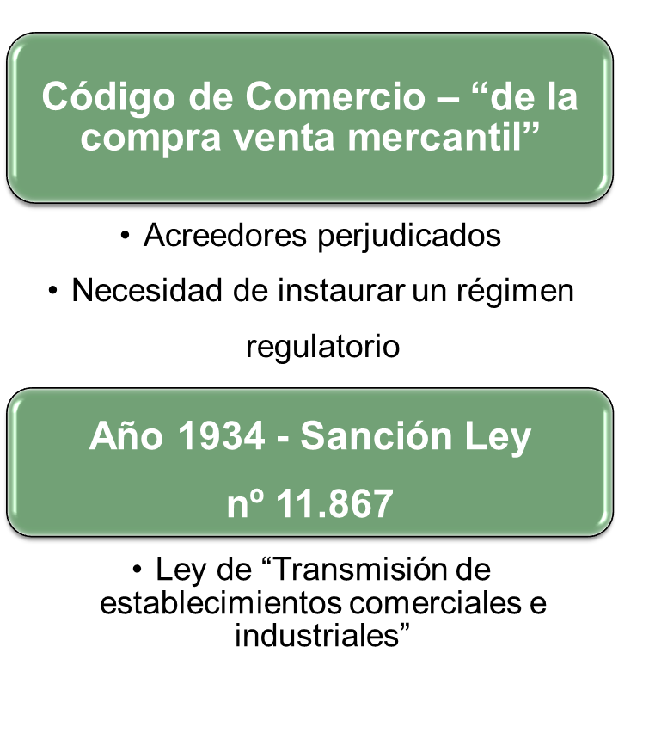

Antecedentes

Slide 3
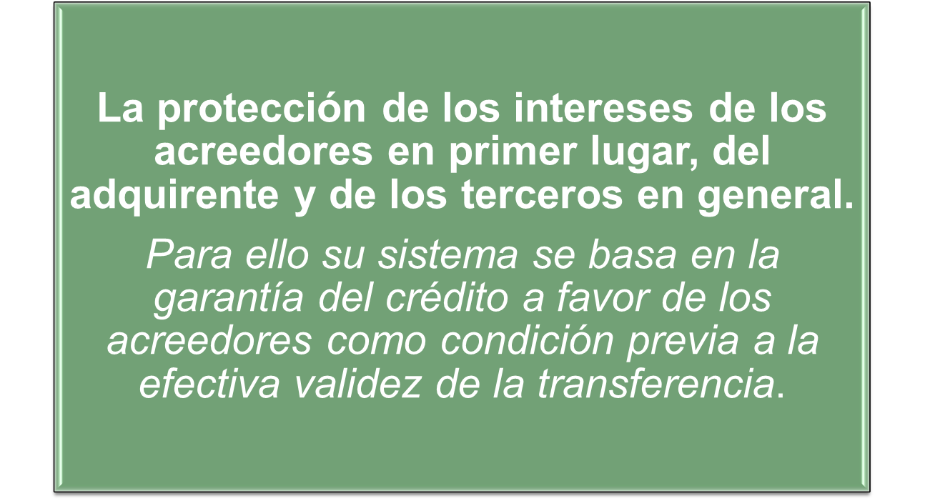
Fin principal de la ley

Slide 4
CONCEPTO Y ELEMENTOS

Slide 5
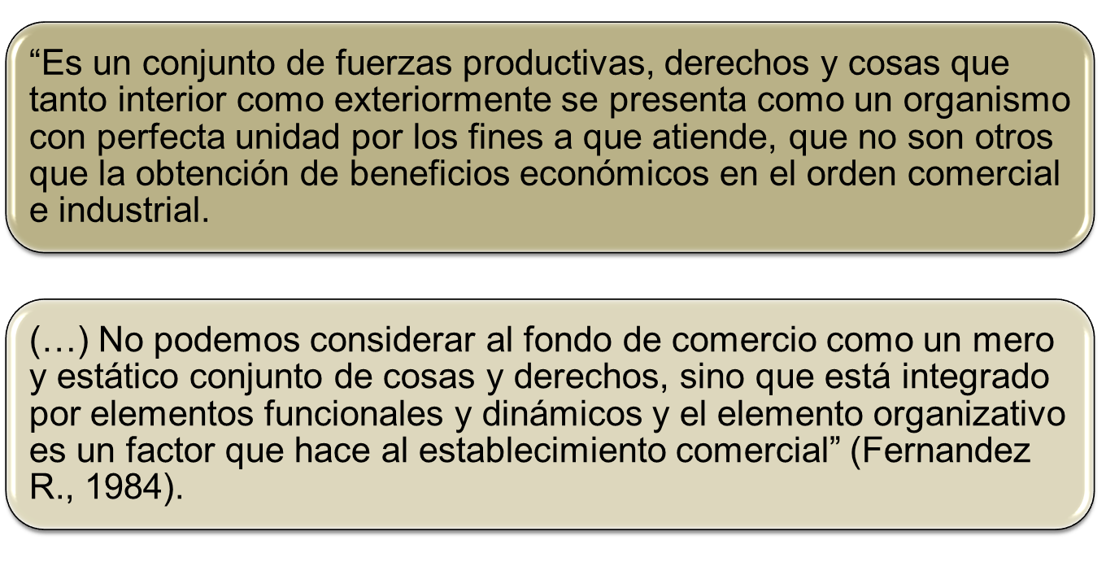
Concepto

Slide 6
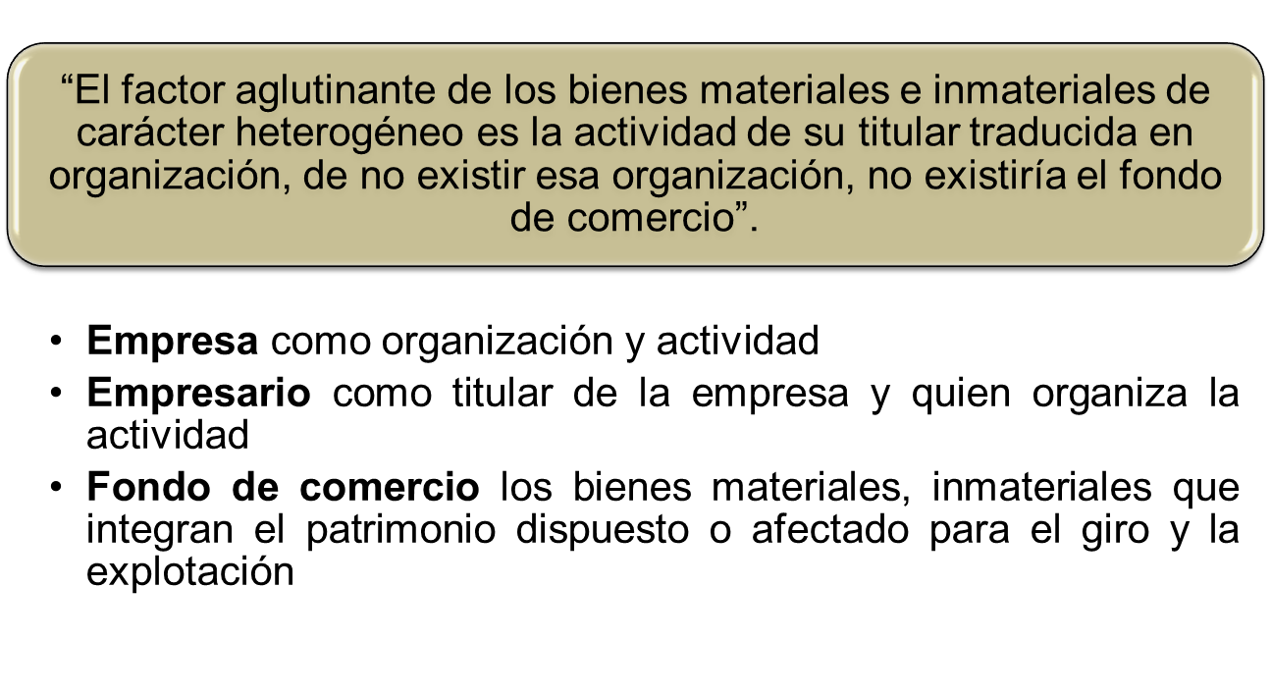
Concepto

Slide 7
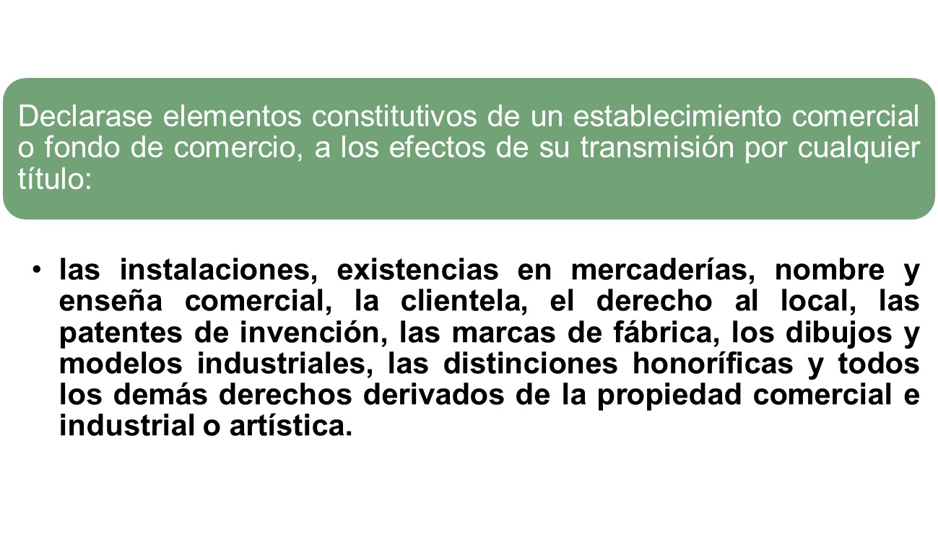
Elementos constitutivos (art. 1)

Slide 8

Elementos constitutivos

Slide 9
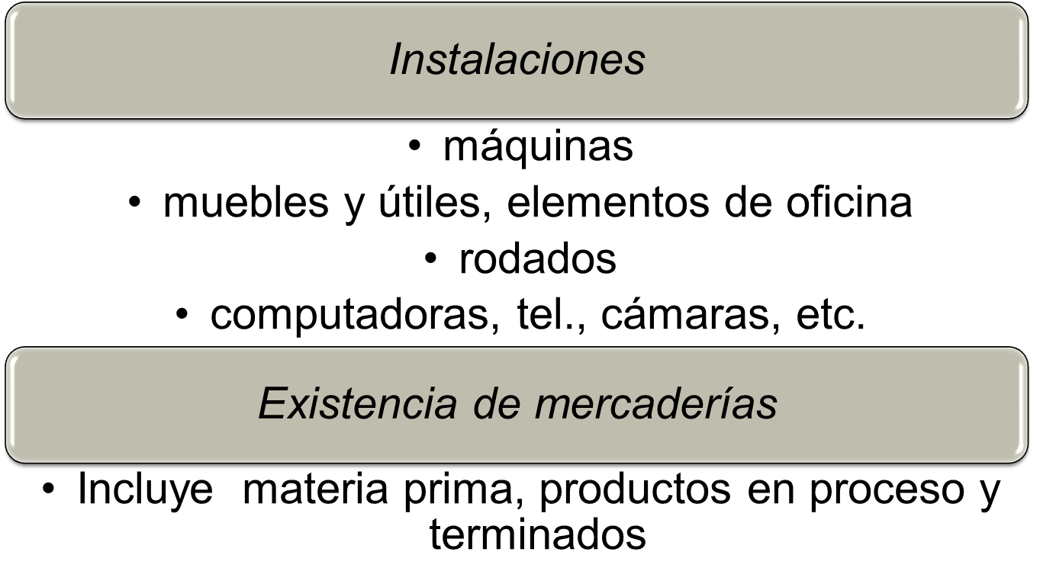
Elementos materiales

Slide 10
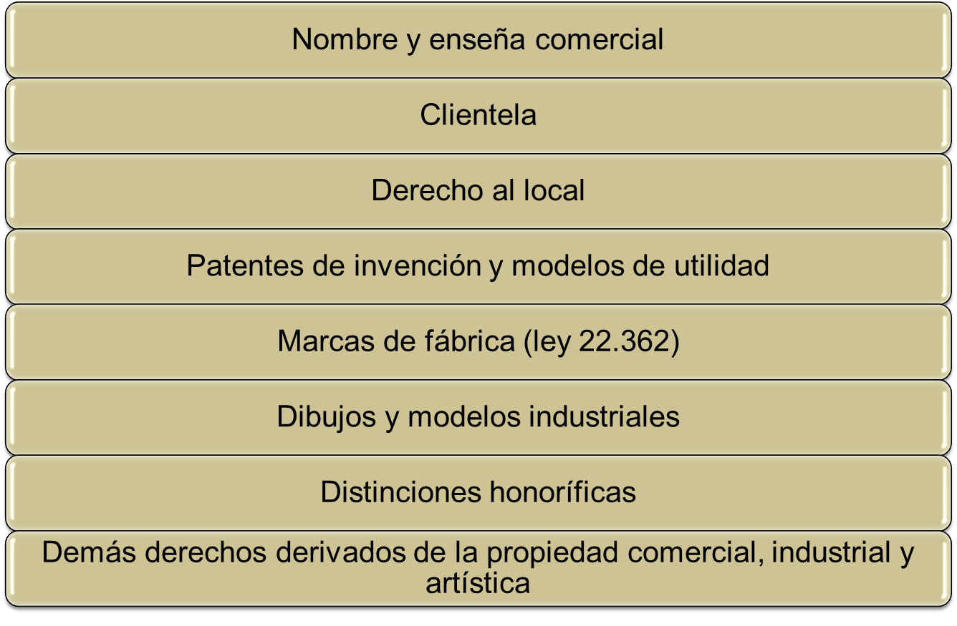
Elementos inmateriales

Slide 11
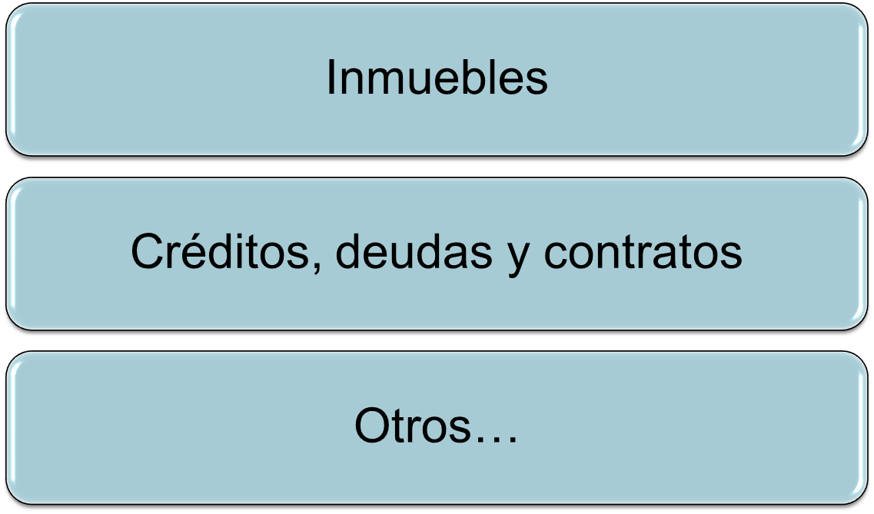
Elementos intransferibles

Slide 12
¿Qué sucede con el personal?
L.C.T. art. 225 y siguientes:
“En caso de transferencia por cualquier título del establecimiento, pasarán al sucesor o adquirente todas las obligaciones emergentes del contrato de trabajo que el transmitente tuviera con el trabajador al tiempo de la transferencia, aun aquéllas que se originen con motivo de la misma. El contrato de trabajo, en tales casos, continuará con el sucesor o adquirente, y el trabajador conservará la antigüedad adquirida con el transmitente y los derechos que de ella se deriven”.
Art. 228: establece la solidaridad entre transmitente y adquirente por todas las deudas laborales originadas en relaciones laborales anteriores a la transferencia.

Slide 13
PROCEDIMIENTO PARA LA TRANSFERENCIA DEL FONDO

Slide 14
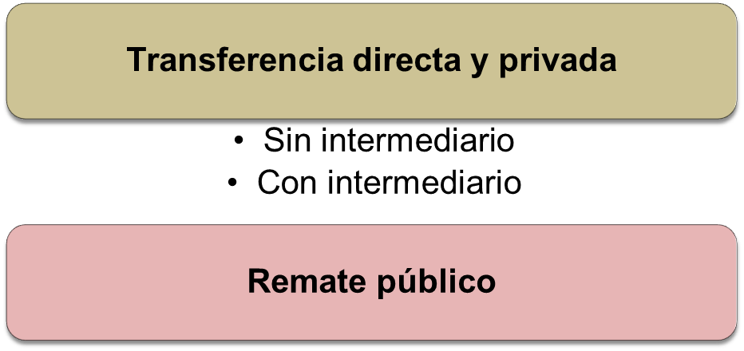
Tipo de operaciones
La ley es esencialmente de carácter procedimental.
Herramienta legal que permite transferir en todo o en parte la titularidad de un establecimiento comercial y/o uso o goce, sea a título oneroso o gratuito, sea en forma directa y privada o en público remate.

Slide 15
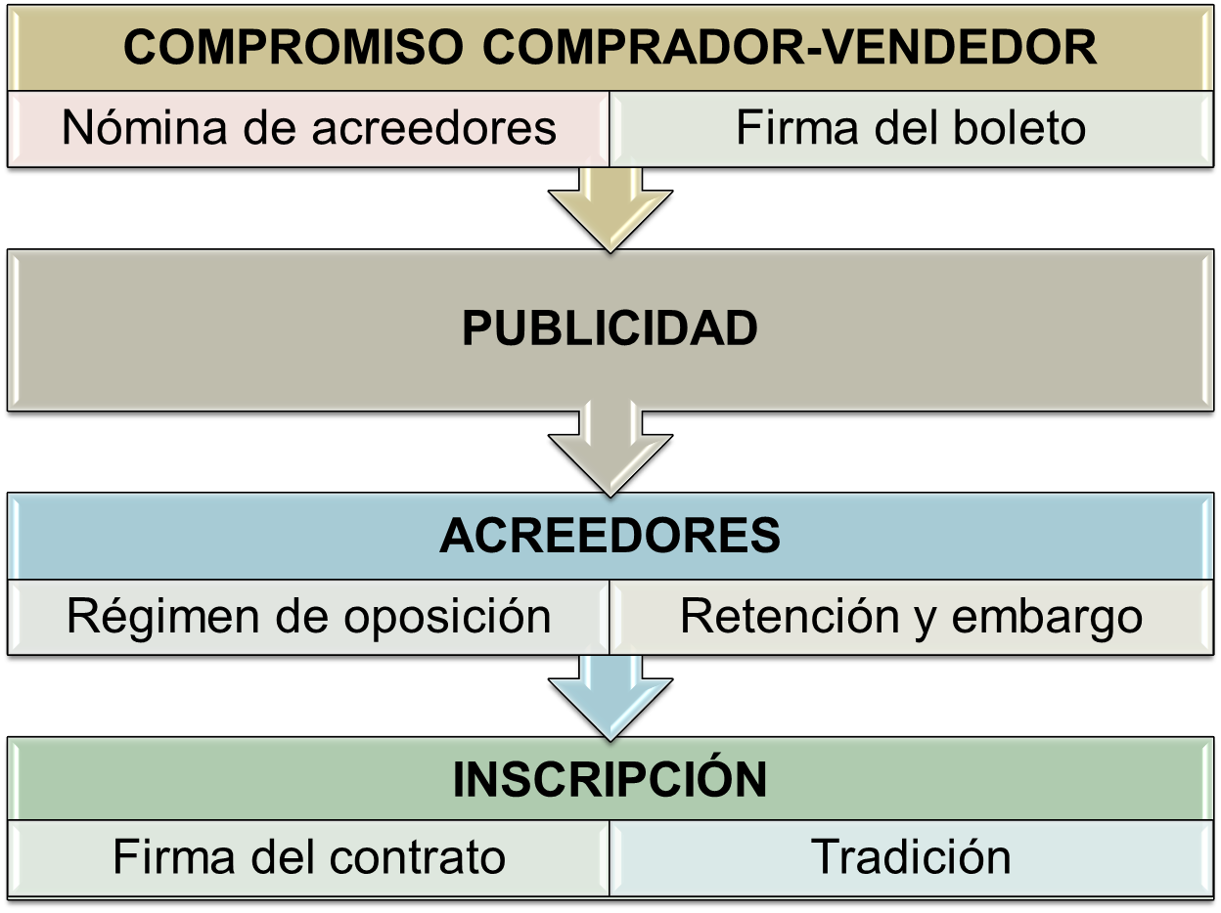

Slide 16
NÓMINA DE ACREEDORES (art.3)
“El enajenante entregará en todos los casos al presunto adquirente una nota firmada, enunciativa de los créditos adeudados, con nombres y domicilios de los acreedores, monto de los créditos y fechas de vencimientos si las hay (…)”
Significa el reconocimiento del Pasivo
por parte del vendedor

Slide 17
FIRMA DEL BOLETO
Mediante el cual las partes se comprometen a realizar la operación.
Debe figurar:
  el precio pactado,
  la nómina de acreedores y
  las características principales de la operación: momento de la toma de posesión, modo de explotación del comercio hasta el traspaso definitivo, plazo para que se culmine con la transferencia, clausulas por incumplimiento, modo de pago, etc.
El boleto no puede ser considerado por las partes como una mera promesa y otorgarle la mera calidad de documento provisorio para eximirse de las responsabilidades contractuales y legales nacidas de su suscripción.

Slide 18
PUBLICIDAD (art. 2)
Deberán hacerse, en forma simultanea, en el Boletín Oficial y uno ó más diarios o periódicos del lugar donde funcione el establecimiento, durante 5 días.
La publicidad es responsabilidad del vendedor.
Contenido:
  clase y ubicación del negocio,
  nombre y domicilio del vendedor y del comprador,
  en caso que interviniesen, el del rematador y el del escribano con cuya actuación se realizará el acto.

Slide 19
RÉGIMEN DE OPOSICIÓN (art. 4)
Hasta 10 días posteriores a la fecha de la última publicación, los acreedores afectados por la transferencia, podrán notificar su oposición al comprador en el domicilio denunciado en la publicación, o al rematador o escribano que intervengan en el acto (…)
Este derecho podrá ser ejercitado tanto por los acreedores reconocidos en la nota como por los omitidos en ella.
Deben presentar justificativos de su crédito. El mismo puede ser un instrumento público o privado, o por medio de asientos en los libros.
Estos créditos deben proceder de mercaderías u otros efectos suministrados al negocio o de los gastos generales del mismo (art. 8).
También protege al adquirente (porque le permite conocer la totalidad del pasivo y deslindar su responsabilidad).

Slide 20
RÉGIMEN DE OPOSICIÓN
La oposición no es respecto de la transferencia, sino de la retención sobre el precio de venta en caso de que no se haya desinteresado a los acreedores .
→ a fin de garantizar sus créditos (tanto de los declarados por el vendedor como de los que presentaren la oposición en término).
La oposición no es obligatoria, es facultativa → si no la hace, no significa que pierda su derecho ni su calidad de acreedor. Podrá accionar contra el vendedor por la vía del derecho común y de acuerdo con la naturaleza de su crédito. Sí pierde el derecho a la retención y depósito.

Slide 21
RETENCIÓN Y EMBARGO (art. 5)
Luego de los 10 días de oposiciones, se deberá retener del precio el monto de los acreedores que hubieran efectuado oposición y depositar dicha suma en banco oficial.
Se mantendrá por 20 días para que los beneficiarios efectúen el embargo de fondos → indisponibilidad de los fondos.
El vendedor puede oponer las defensas que estime procedentes.
El vendedor puede llegar a acuerdo con los acreedores o puede prestar garantía suficiente para liberar el precio.
También puede oponerse y cuestionar cierto crédito (art. 6)
Pasado ese tiempo, sin efectuarse embargo, las sumas depositadas podrán ser retiradas por el depositante.

Slide 22

OPOSICIÓN
RETENCIÓN Y
EMBARGO
5 DÍAS
10 DÍAS
20 DÍAS
FIRMA
BOLETO
PUBLICIDAD
NÓMINA DE
ACREEDORES

Slide 23
PRECIO DE LA TRANSFERENCIA (art. 8)
“No podrá efectuarse ninguna enajenación de un establecimiento comercial o industrial por un precio inferior al de los créditos constitutivos del pasivo confesado por el vendedor, más el importe de los créditos no confesados por el vendedor, pero cuyos titulares hubieran hecho la oposición autorizada por el art. 4º(…)”
¿Se podría llegar a pactar un precio menor al pasivo?
… si se obtiene el consentimiento de la totalidad de los acreedores

Slide 24
FIRMA DEL CONTRATO DEFINITIVO (art. 7)
Luego de haber cumplido con todos los pasos previos:
podrá otorgarse válidamente el documento de venta
Por escritura pública o privada, en cuyo caso las firmas deberán ser autenticadas por escribano.
Existe una serie de trámites que deben cumplirse en el momento de la firma del contrato definitivo:

Slide 25
FIRMA DEL CONTRATO DEFINITIVO
Inventario de mercaderías con su valuación
  El mismo puede estar a cargo de las partes, el intermediario ó un perito.
  El valor a atribuirle a las mismas surgirá del mutuo acuerdo de las partes y de la valuación que pueda realizar el perito, ó el martillero interviniente.
Requisitos para transmitir ciertos elementos
  Será necesario cumplir con ciertas formalidades registrales ó administrativas respecto de la transferencia de autos, patentes, marcas, servicios, etc.
Contrato de locación
  Suscribirse el contrato de locación correspondiente, el que se adosará al convenio definitivo.

Slide 26
INSCRIPCIÓN EN EL REGISTRO (art. 7)
El contrato debe inscribirse en el Registro Publico.
El plazo para la inscripción el de 10 días, después de vencido el plazo para los embargos.
La falta de inscripción hará que la transferencia sea inoponible a terceros, y por más que el adquirente tenga la posesión del fondo, no significará que tenga su propiedad.
Por lo cual, se considera que sigue siendo parte del patrimonio del vendedor, para los terceros.

Slide 27

OPOSICIÓN
RETENCIÓN Y
EMBARGO
INSCRIPCIÓN
5 DÍAS
10 DÍAS
20 DÍAS
10 DÍAS
FIRMA
BOLETO
PUBLICIDAD
FIRMA
CONTRATO
DEFINITIVO
NÓMINA DE
ACREEDORES

Slide 28
DERECHOS Y OBLIGACIONES DE LAS PARTES

Slide 29
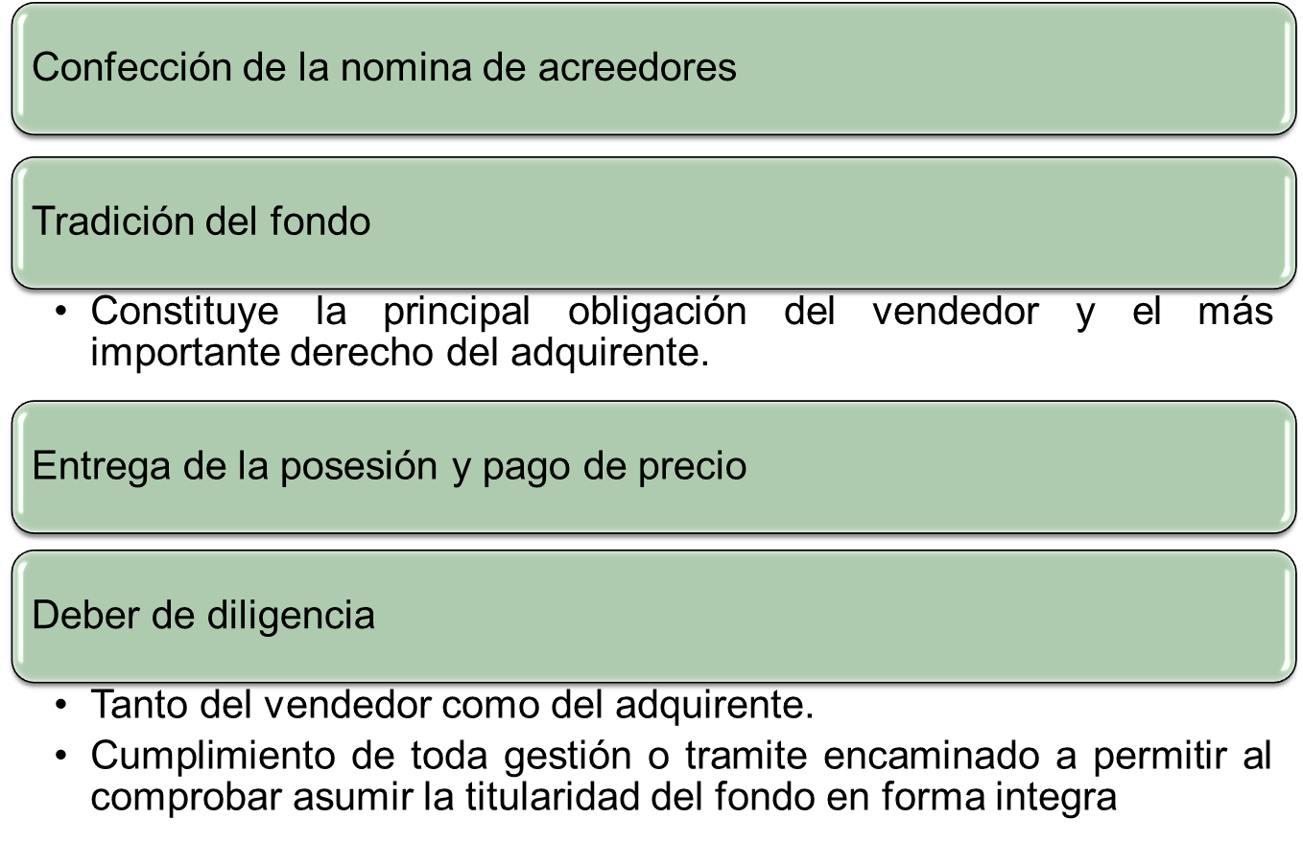
Derechos y obligaciones

Slide 30
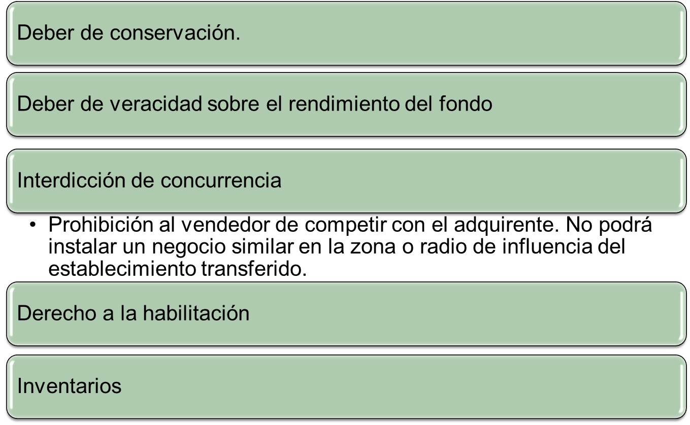
Derechos y obligaciones

Slide 31
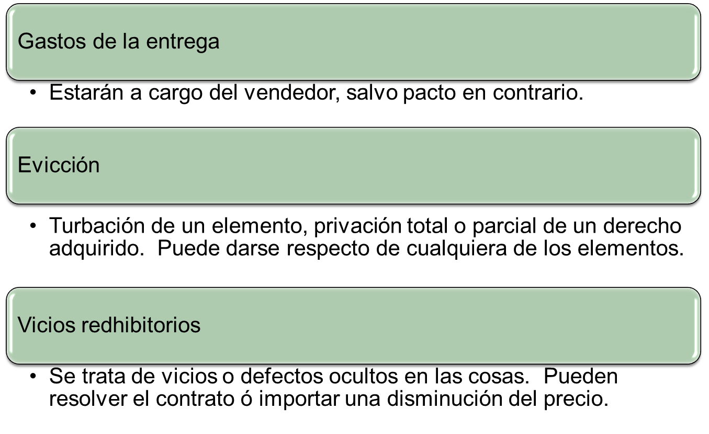
Derechos y obligaciones

Slide 32
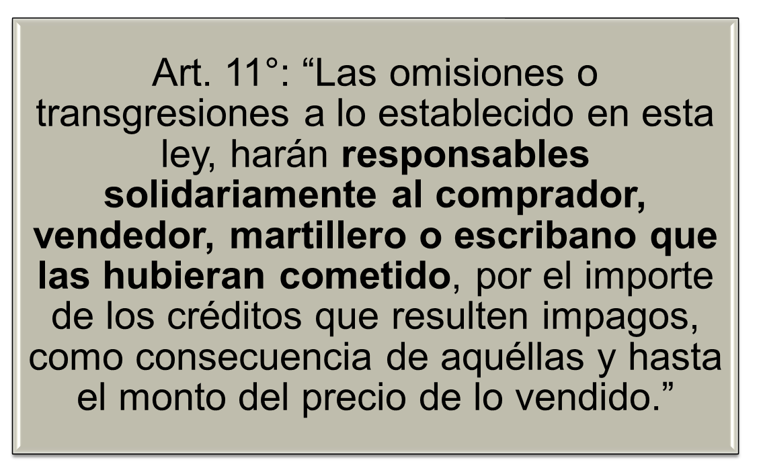
Responsabilidad

Slide 33
INTERMEDIARIOS

Slide 34
INTERMEDIARIOS
Pueden ser intermediarios:
    Rematadores, martilleros y escribanos;
    también podrían serlo otros (aunque no figuren en la ley): abogados, contadores, corredores.
Serán responsables por toda omisión o transgresión que realicen que cause perjuicio a los terceros, hasta el límite del monto del precio de venta, en forma solidaria con el vendedor.
Es optativo que exista un intermediario, excepto en el caso de venta por remate.
Obligaciones: realizar las diligencias, actos y operaciones necesarias para hacer oponible el contrato a terceros:
  concertación del boleto, publicación de edictos, retención de fondos, depósito de fondos, gestión de certificaciones a fin de proceder a la inscripción, etc.

Slide 35
REMATE

Slide 36
REMATE PÚBLICO
El inventario es obligatorio y lo debe hacer el martillero. Sólo se incluirán en la venta a los bienes que figuren efectivamente en el inventario.
Nómina de acreedores: el vendedor entregará la nómina al martillero, y éste último debe aceptar las oposiciones y hacer las retenciones y depositarlas.
Publicidad: el martillero debe anunciar el remate según lo establecido en el art. 2°. La última publicación deberá aparecer al menos el mismo día de la subasta.
Oposición: se seguirá el mismo procedimiento que en la transferencia privada, solamente que deben deducirse ante el martillero.
El remate puede hacerse apenas terminen las publicaciones, sin necesidad de esperar los 10 días necesarios para deducir las oposiciones. De todas maneras, el martillero no podrá entregar los fondos hasta el vencimiento de esos 10 días, contados a partir de la última publicación.

Slide 37
REMATE PÚBLICO
Firma del contrato: El martillero, después de adjudicado el bien, debe suscribir el contrato entre las partes. El instrumento definitivo podrá otorgarse después de 10 días desde la última publicación, y se inscribirá.
Embargos: Los acreedores pueden embargar cualquiera de los elementos que se rematen, antes de que se venza el plazo para las oposiciones.
El adquirente: no conoce el pasivo, por lo que si el precio resulta inferior al mismo, no se puede accionar contra él. Su única obligación es pagar el precio prometido en la puja.

Slide 38
Para repasar

Slide 39
Fondo de comercio como aporte de una sociedad
Art. 44 LGS: “Tratándose de aporte de un fondo de comercio, se practicará inventario y valuación, cumpliéndose con las disposiciones legales que rijan su transferencia”.
Hacerse el inventario de los bienes que integran el fondo de comercio.
Valuarse los bienes conforme art. 51 y art. 53 LGS (según corresponda).
Realizar el procedimiento de transferencia de fondo de comercio (L. 11.867).
Proceder a realizar el aporte (como capital constitutivo o como aumento de capital).

Slide 40
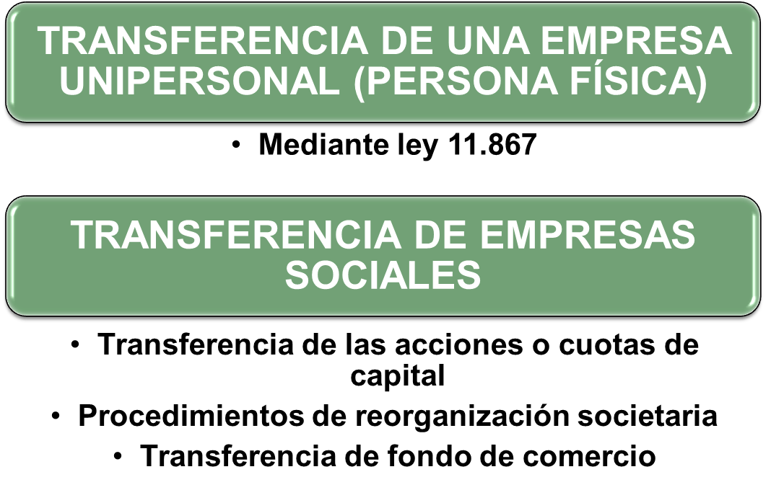
Transferencia de fondo de comercio y transferencia de empresas

Slide 41
¡GRACIAS POR SU ATENCIÓN!

